Slide 1
Infortuni da caduta in piano: analisi delle cause più frequenti
La guida è stata pensata per aiutarvi a preparare e attuare il modulo di prevenzione «starter kit».

Slide 2
Programma dei prossimi 50 minuti
Introduzione con il filmato «rasoterra» (20')
Lavoro di gruppo (15')
Risolvere il quiz illustrato (10')
Conclusione (5')
Notes:
Suggerimenti per programmare lo svolgimento dell’evento (50 minuti)
Cercare una persona con buona comunicativa e incaricarla di presentare l’evento.
Benvenuto
I partecipanti raccontano le loro esperienze in tema di cadute in piano
Presentare fatti sul tema
- Evidenziare che le cadute in piano sono un problema serio
- Quasi un terzo di tutti gli infortuni sono dovuti al fatto di inciampare, scivolare e cadere
- Due terzi di questi infortuni si verificano in piano, ovvero a livello del pavimento
- Nella nostra azienda si verificano ogni anno in media tot cadute in piano che provocano costi pari a tot franchi
Proiettare film «rasoterra»
​
Dibattito sul film
- Il film è realistico? Se sì: perché?
- Quali insidie avete identificato?
- Conoscete altre trappole del genere (a casa, sul tragitto casa-lavoro)?
Discutere in piccoli gruppi
- Come è la situazione in azienda? Ci sono pericoli che vanno eliminati?
- Come è la situazione a casa?
- Quali sono le cause delle cadute in piano?
Analizzare le risposte insieme ai partecipanti
- Evidenziare le cause delle cadute in piano, ad esempio: carenze di natura tecnica: pavimenti usurati o scivolosi, scarpe non adatte, assenza di un corrimano ecc. carenze di tipo organizzativo: stress, disordine ecc.
Quiz illustrato
- I collaboratori risolvono il quiz rispondendo alle domande «giusto /sbagliato»
Conclusione
- Invitare i collaboratori a rimuovere nel limite del possibile le «trappole» che possono provocare una caduta in piano o avvisare la persona incaricata di rimuoverle. Se non esiste un «ufficio di notifica», istituirlo in azienda

Slide 3
Obiettivi dell’incontro odierno
Conoscere le cause che provocano infortuni da caduta in piano sul lavoro e nel tempo libero.
Sapere come evitare gli infortuni da caduta in piano.
Contribuire affinché entro il 201? gli infortuni saranno ridotti del XX %.
Notes:
Prima dell'incontro: definire in quale misura volete ridurre gli infortuni da caduta in piano nella vostra azienda.

Slide 4
Esperienze vissute
Chi ha già subito un infortunio da caduta in piano?
Tipiche situazioni in cui è facile inciampare nella vita di tutti i giorni (lavoro e tempo libero): esperienze personali
Quali misure adottare?
In seno all’azienda vi è un responsabile cui notificare le «trappole» che provocano cadute?
Notes:
Chiedere ai collaboratori di raccontare le loro esperienze.

Slide 5
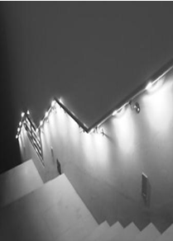
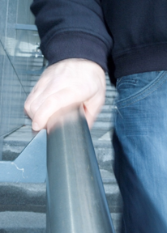
Evitare gli infortuni da caduta in piano: possibilità a tre livelli
Creare condizioni favorevoli
Indurre un comporta- mento favorevole
Creare condizioni
fisiche ottimali
Illuminazione ottimale
Pavimenti antiscivolo
Servizio invernale efficace
Scarpe
Avere ordine
Definire regole e rispettarle
Aumentare l’attenzione
Migliorare l’equilibrio
Allenare la forza fisica
Migliorare la coordinazione

Slide 6
Inciampare e cadere sono le cause d’infortunio più frequenti
Ogni anno in Svizzera si infortunano ca. 190 000 lavoratori.
Il 75 % degli infortuni accade allo stesso livello (sul pavimento) e il 25 % sulle scale fisse.
Nei mesi invernali (da dicembre a febbraio) le cadute in piano sono particolarmente frequenti.
Bastano semplici provvedimenti per ridurre molti infortuni.

Slide 7
Infortuni in azienda
INP / IP | Tutti gli infortuni | Cadute per inciampo | Quota delle cadute per inciampo sul totale | Costi di tutti gli infortuni | Costi cadute per inciampo
INP e IP
IP
INP
Notes:
Completare il lucido con la statistica degli infortuni della vostra azienda.
In Svizzera, inciampare e cadere sono le cause d'infortunio più frequenti. Ogni anno circa 165 000 assicurati LAINF subiscono un infortunio da caduta in piano, quasi 60 000 sul lavoro e 105 000 nel tempo libero.
Gli infortuni da caduta in piano sono mediamente molto cari e provocano all'azienda costi indiretti elevati (riprogrammare il lavoro lavoro, cercare sostituti, ore supplementari ecc.).
A seconda del settore di attività, questi costi indiretti sono da 1,5 a 5 volte superiori ai costi diretti (prestazione assicurativa: vedi sopra)

Slide 8
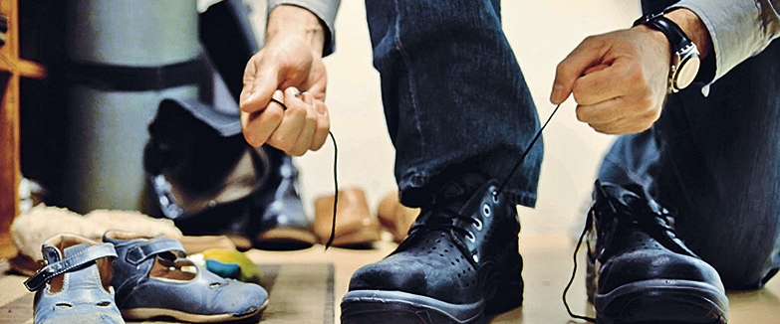
Guardare il filmato
Notes:
Creare se possibile un ambiente da sala cinematografica e oscurare il locale.

Slide 9
Discussione di gruppo
Qual è la situazione nella vostra azienda? Vi sono «trappole» che provocano cadute e che vanno rimosse?
Qual è la situazione a casa? In presenza di queste «trappole» reagite diversamente che in azienda?
Quali cause possono provocare cadute in piano?
Notes:
Queste domande vanno discusse in gruppi di quattro persone. Informare i partecipanti che al termine del lavoro di gruppo i risultati saranno discussi in aula. La discussione di gruppo dura 10 minuti circa.

Slide 10
Le cause d’infortunio più frequenti
Carenze tecniche
Pavimenti difettosi, illuminazione mancante o scarsa, scale senza corrimano, pavimenti lisci, calzature inadeguate
Organizzazione
Ordine e pulizia insufficienti sul posto di lavoro, zone di pericolo non segnalate, assenza di regole, regole poco chiare ecc.
Comportamento personale
Oggetti lasciati sul pavimento, disattenzione, disordine, sottovalutazione del rischio, scarsa condizione fisica ecc.

Slide 11
Notifica delle «trappole»
Se notate ostacoli che possono provocare cadute, laddove possibile dovete rimuoverli immediatamente o segnalarli.
Se servono altre misure rivolgetevi a:
(inserire il nome della persona)
Successivamente avviare le misure necessarie.
Grazie della collaborazione!
Notes:
Prima dell'incontro determinare il responsabile incaricato di eliminare le «trappole» e stabilire come intervenire.

Slide 12
Insegnamenti
Notes:
Cosa hanno imparato i collaboratori?
A cosa presteranno particolare attenzione in futuro?
Vi sono buoni propositi?
Com'è possibile raggiungere assieme gli obiettivi?

